Slide 1
GRADIENTE CONJUGADO
Jacqueline Stephanie Ortiz Letechipia
MCPI
MÉTODOS NUMÉRICOS Y DE OPTIMIZACIÓN
DR. GAMALIEL MORENO CHÁVEZ

Slide 2
GRADIENTE CONJUGADO
El método de Levenberg-Marquardt utiliza las fortalezas tanto del descenso más pronunciado como del método de Newton para acelerar la convergencia para alcanzar el mínimo de una función.

Slide 3
GRADIENTE CONJUGADO
El método de gradiente conjugado es un método de primer orden, pero muestra la propiedad de convergencia cuadrática y, por lo tanto, tiene una ventaja significativa sobre los métodos de segundo orden.

Slide 4
GRADIENTE CONJUGADO
Utiliza como dirección de búsqueda una combinación lineal del gradiente actual con el gradiente de la iteración anterior
Las direcciones no se especifican a priori, sino que se determinan en cada paso de la iteración
Las direcciones Q-ortogonales en cada punto se eligen de manera sencilla en función de ∇f

Slide 5
Comparación
Se compara con el método steepest descent.
El método conjugado no muestra lentitud para alcanzar el punto mínimo.

Slide 6
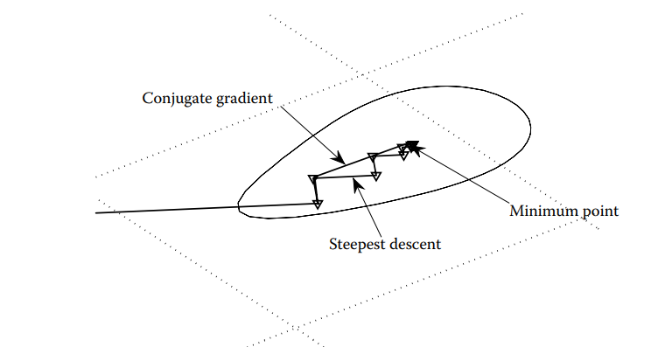
Convergencia de gradiente conjugado / método de descenso más pronunciado (steepest descent)

Slide 7
Ventajas
A no ser que se alcance la solución en n pasos, el gradiente siempre es ≠ 0 y linealmente independiente de todos los vectores dirección anteriores.
Utiliza una fórmula sencilla para determinar el nuevo vector de dirección.
Como las direcciones se basan en el gradiente, el proceso, tiene en cada paso un buen avance uniforme hacia la solución.

Slide 8
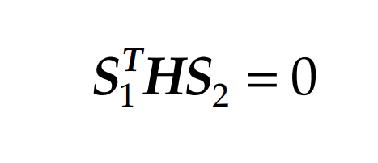
Se dice que dos direcciones, S1 y S2, son conjugadas si
H es una matríz simétrica
Las direcciones ortogonales son direcciones conjugadas.

Slide 9
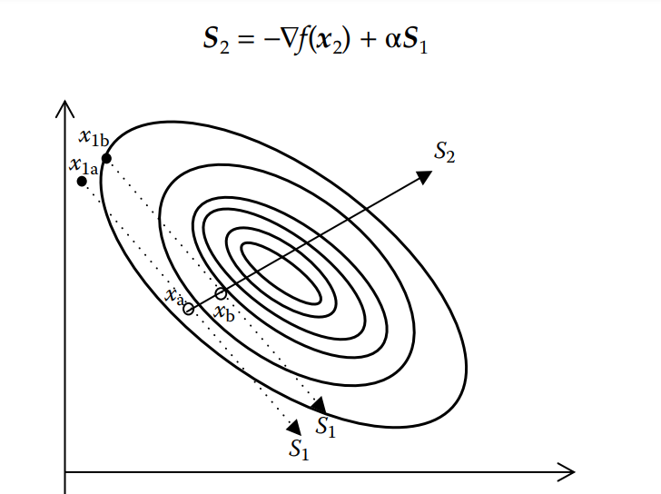
A partir del punto X1a, la dirección de búsqueda S1 resulta en el punto mínimo Xa.
Del mismo modo, partiendo del punto X1b la dirección de búsqueda S1 da como resultado el punto mínimo Xb

Slide 10
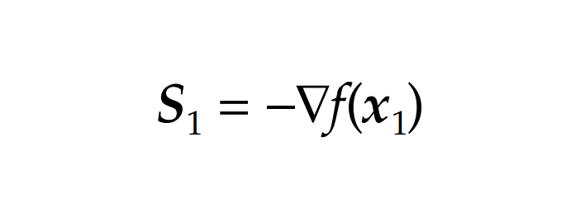
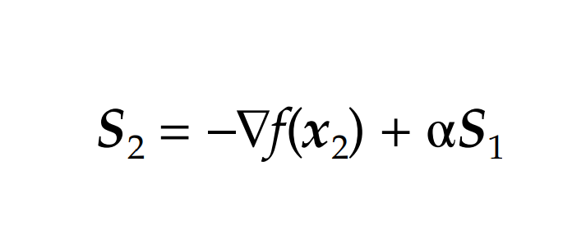
DIRECCIONES DE BÚSQUEDA
Empezando por la dirección de búsqueda
La dirección de búsqueda subsiguiente se toma como una combinación lineal de S1 y ∇f (x2). Es decir:

Slide 11
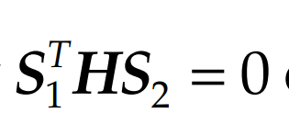
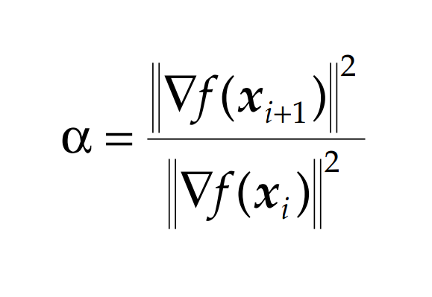
ALPHA
Usando la propiedad S HS 1 2 0 T = de direcciones conjugadas,
alpha se puede evaluar como

Slide 12

DIRECCIONES DE BÚSQUEDA
Comenzando con S1 = −∇f (x1), la dirección de búsqueda en cada iteración se calcula usando la ecuación

Slide 13
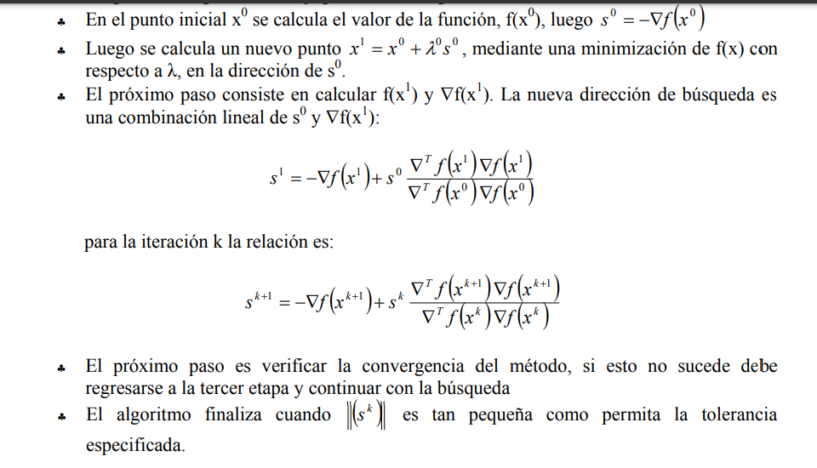
Método

Slide 14
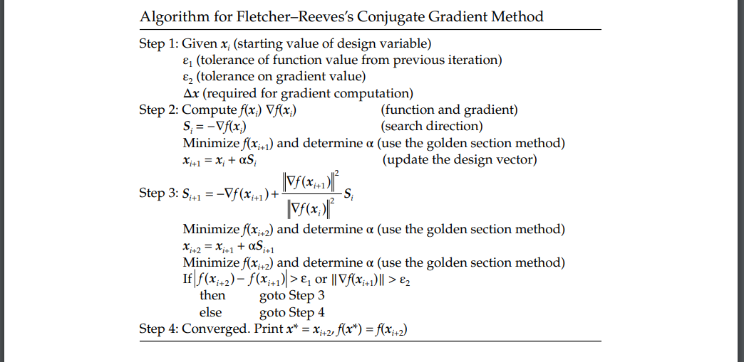

Slide 15
REFERENCIA
Arora, R. K. (2019). Optimization: algorithms and applications. Chapman and Hall/CRC.
Tarifa E. (2006) “Optimización y simulación de procesos. Métodos numéricos” Facultad de Ingeniería - Universidad Nacional de Jujuy

